Slide 1
Conception des charpentes d’aluminium
Normes et calculs aux états limites

Slide 2
Note
L'information, les renseignements et les données contenus dans les documents de ce portail (appelé par la suite l'«Information»), sont considérés comme fiables au moment de leur publication, mais rien ne garantit qu'ils sont exacts et complets. L'Information est présentée uniquement à titre de renseignement et ne doit d'aucune manière être interprétée comme un conseil de nature technique ou autre. Sans limiter la portée générale de ce qui précède, l'Information peut contenir des inexactitudes techniques ou des erreurs typographiques et AluQuébec, la Grappe industrielle de l’aluminium, ses administrateurs, ses dirigeants, ses représentants, ses employés et ses mandataires ne peuvent être tenus responsables d'aucune manière des dommages pouvant en découler.
Dégagement de responsabilité
AluQuébec met à votre disposition l’Information sans aucune garantie, implicite ou explicite, et se dégage de toute responsabilité quant à son exactitude, sa fiabilité, sa pertinence ou son exhaustivité.
Droits d'auteur et propriété intellectuelle
Les droits d’auteurs de tous les contenus sur ce portail appartiennent à AluQuébec. Tous les éléments inclus dans ces contenus par les auteurs originaux, incluant textes, images, graphiques mais sans s’y limiter, proviennent soit de l’auteur même, de sources libres de droits ou encore d’éléments dont l’approbation d’utilisation a été obtenue par les auteurs originaux. Les utilisateurs du portail consentent à utiliser les contenus à des fins pédagogiques seulement. Les contenus peuvent être utilisés entièrement ou partiellement, mais ne pourront pas être modifiés de façon à altérer la nature même des informations ou encore à causer préjudice à AluQuébec. Un tel acte pourrait être une infraction à la législation applicable en matière de propriété intellectuelle et entraîner des réclamations.

Slide 3
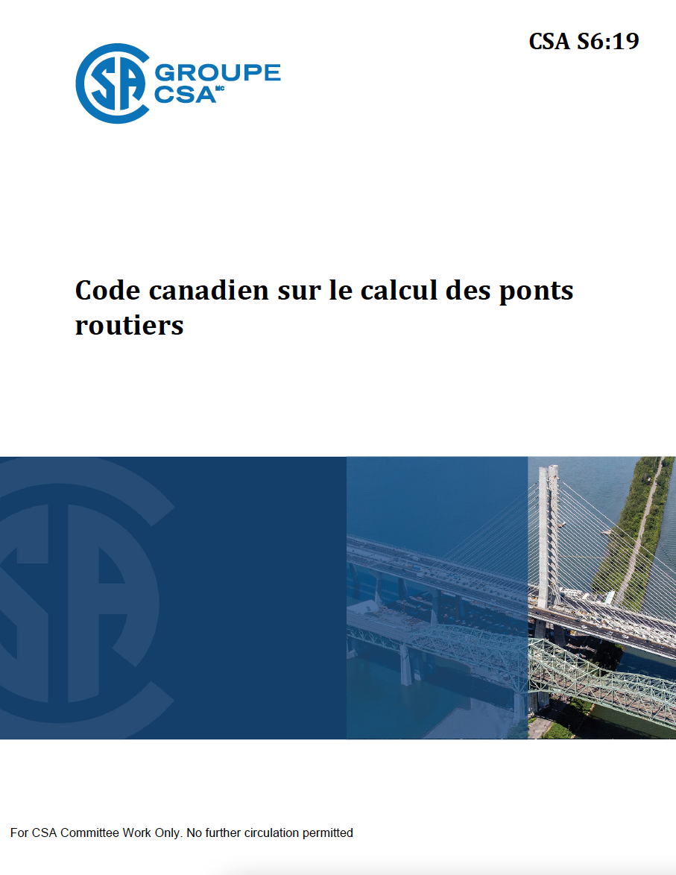
Avis
Avec la permission de l'Association canadienne de normalisation (exploitée sous le nom de «Groupe CSA»), 178, boul. Rexdale, Toronto, ON, M9W 1R3, une certaine partie du matériel est reproduite de la norme CSA S6:19 / S6.1:19 du groupe CSA. / Commentary on CSA S6:19, Code canadien sur le calcul des ponts routiers. Ce document ne représente pas la position officielle complète du Groupe CSA sur le sujet référencé, qui est représenté uniquement par la norme dans son intégralité. Bien que l'utilisation du matériel ait été autorisée, le Groupe CSA n'est pas responsable de la manière dont les données sont présentées, ni de toute représentation ou interprétation. Aucune autre reproduction n'est autorisée. Pour plus d'informations ou pour acheter des normes auprès du Groupe CSA, veuillez visiter store.csagroup.org ou appeler le 1-800-463-6727.

Slide 4
Plan
A – Actions, combinaisons et états limites
B – États limites d’utilisation

Slide 5
Actions, combinaisons et états limites
Actions

Slide 6
Actions, combinaisons et états limites
    Actions directes
      charges concentrées et distribuées
        Charges permanentes
        Charges d’occupation
        Charge de vent
        Charge de neige
        Charge de glace
    Actions indirectes
      déformations imposées
        De type nature naturelle : charges dues à la variation de température, retrait et fluage, affaissement d’appuis, tremblement de terre, etc.
        De nature artificielle : charges induites par la précontrainte, un défaut de verticalité, etc.

Slide 7
Actions, combinaisons et états limites
Classification des charges

Slide 8
Actions, combinaisons et états limites
    selon leurs effets sur les structures
    selon la variabilité de leur position dans les structures
    selon la variation de leur intensité dans le temps
  Classification selon la réponse structurale
    Charges statiques
    Charges dynamiques
  Classification des charges en fonction de la variabilité de leur position dans les structures
    Charges fixes
    Charges non fixes

Slide 9
Actions, combinaisons et états limites
  Classification selon la variation de l’intensité des charges dans le temps
    Charges permanentes
    Surcharges
      de longue durée
      de courte durée
      de durée intermédiaire
    Charges exceptionnelles

Slide 10
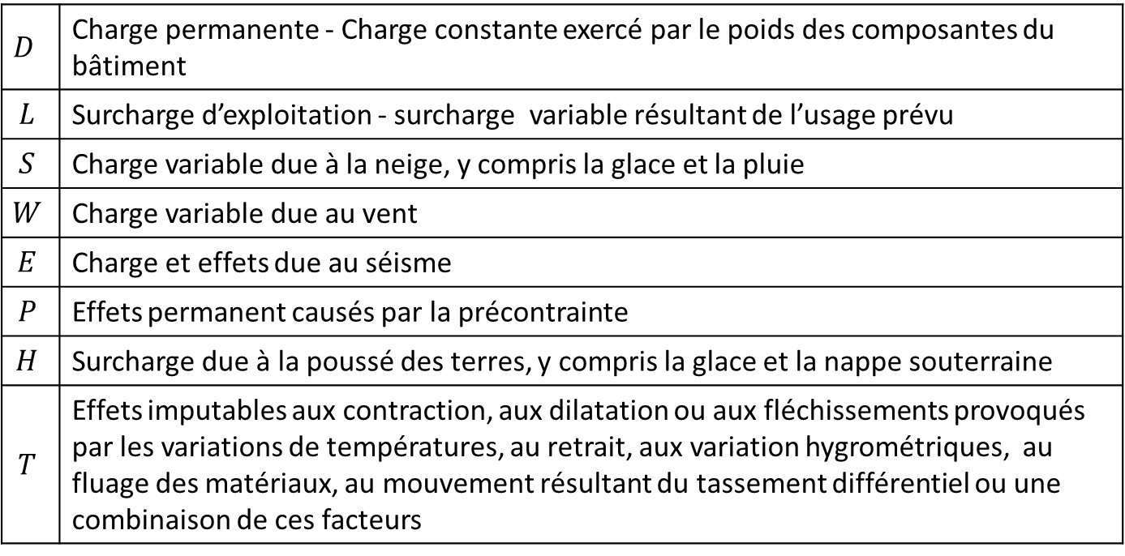
Actions, combinaisons et états limites
  Pour le calcul des bâtiments, on utilise généralement les charges prescrites dans le Code national du bâtiment. Les charges d’utilisation y sont dénotées et définies de la façon suivante :
$$D$$ | Charge permanente - Charge constante exercé par le poids des composantes du bâtiment
$$L$$ | Surcharge d’exploitation - surcharge variable résultant de l’usage prévu
$$S$$ | Charge variable due à la neige, y compris la glace et la pluie
$$W$$ | Charge variable due au vent
$$E$$ | Charge et effets due au séisme
$$P$$ | Effets permanent causés par la précontrainte
$$H$$ | Surcharge due à la poussé des terres, y compris la glace et la nappe souterraine
$$T$$ | Effets imputables aux contraction, aux dilatation ou aux fléchissements provoqués par les variations de températures, au retrait, aux variation hygrométriques, au fluage des matériaux, au mouvement résultant du tassement différentiel ou une combinaison de ces facteurs
Source : Code national du bâtiment – Canada 2015

Slide 11
Actions, combinaisons et états limites
Exigences de base de conception et de dimensionnement

Slide 12
Actions, combinaisons et états limites
  Les structures et les éléments structuraux en charpentes d’aluminium doivent être conçus et dimensionnés de façon à satisfaire les exigences suivantes
Sécurité vis-à-vis de l’effondrement L'ossature ne doit pas s'effondrer durant sa durée de service de l’ouvrage | L'ensemble doit rester en équilibre lorsque des charges sont appliquées L’aluminium ne doit pas se rompre Les éléments ne doivent pas flamber
Aptitude au service La structure ne doit pas se déformer excessivement sous l’action des charges d’exploitation ou de service | Limitation des flèches Limitation des vibrations Limitation de d’autres effets dynamiques trop incommodants pour les usages de l’ouvrage
Esthétique La forme de l’ouvrage doit être attrayante | L’ouvrage doit s’intégrer aux ouvrages existants environnants
Économie À court, à moyen et à long terme | Les coût total du projet (incluant sa construction, son entretien et son maintien) doit être économiquement efficient

Slide 13
Actions, combinaisons et états limites
  Le dimensionnement des ouvrages et la vérification de la sécurité ne peuvent pas se faire de manière empirique
  Ils sont basés sur des calculs bien précises et régis par des normes strictes
  les spécifications de normes et les règles de calcul sont ainsi développées afin d’éviter que des pertes de vies humaines dues à l’effondrement de structures surviennent
  La norme canadienne S157 porte sur le calcul des éléments en aluminium, à l’exception des éléments des ponts, régis par la norme S6
Domaine |  | Numéro CSA
Bâtiments | Aluminium | S157
 | Acier structural | S16.1
 | Béton structural | A23.3
 | Bois | 086.1
Ponts |  | S6
Normes ACNOR (CSA) dans les domaines bâtiment et ponts
  $⨀$ Au Canada, les normes portant sur le calcul des structures (en béton, acier, bois, aluminium…) sont sous la juridiction de l’Association Canadienne de Normalisation (ACNOR), plus souvent identifié par CSA (Canadian Standard Association)

Slide 14
Actions, combinaisons et états limites
États limites

Slide 15
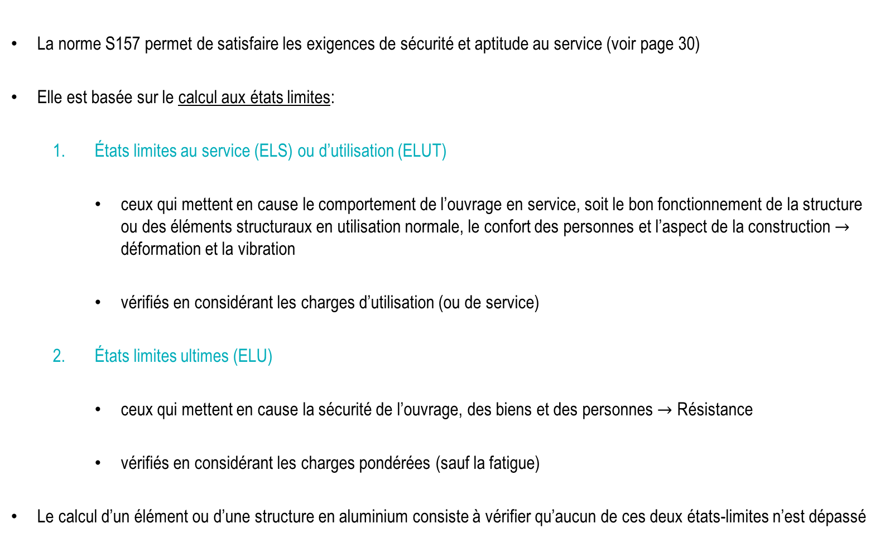
Actions, combinaisons et états limites
  La norme S157 permet de satisfaire les exigences de sécurité et aptitude au service (voir page 30)
  Elle est basée sur le calcul aux états limites:
    États limites au service (ELS) ou d’utilisation (ELUT)
      ceux qui mettent en cause le comportement de l’ouvrage en service, soit le bon fonctionnement de la structure ou des éléments structuraux en utilisation normale, le confort des personnes et l’aspect de la construction $→$ déformation et la vibration
      vérifiés en considérant les charges d’utilisation (ou de service)
    États limites ultimes (ELU)
      ceux qui mettent en cause la sécurité de l’ouvrage, des biens et des personnes $→$ Résistance
      vérifiés en considérant les charges pondérées (sauf la fatigue)
  Le calcul d’un élément ou d’une structure en aluminium consiste à vérifier qu’aucun de ces deux états-limites n’est dépassé

Slide 16
Actions, combinaisons et états limites
Combinaison

Slide 17
Actions, combinaisons et états limites
  Les actions peuvent se cumuler, on parle de combinaison d'actions:
    On additionne les valeurs pondérées des différentes actions
  Les combinaisons d’actions ont pour but d’identifier, de façon probabiliste, quel événement a le plus de chances de causer une condition défavorable
  Les facteurs de pondération appliqués aux actions prennent en considération leur variabilité alors que l’addition prend en compte la probabilité que des charges extrêmes surviennent simultanément

Slide 18
Actions, combinaisons et états limites
Principe de calcul des structures en aluminium

Slide 19
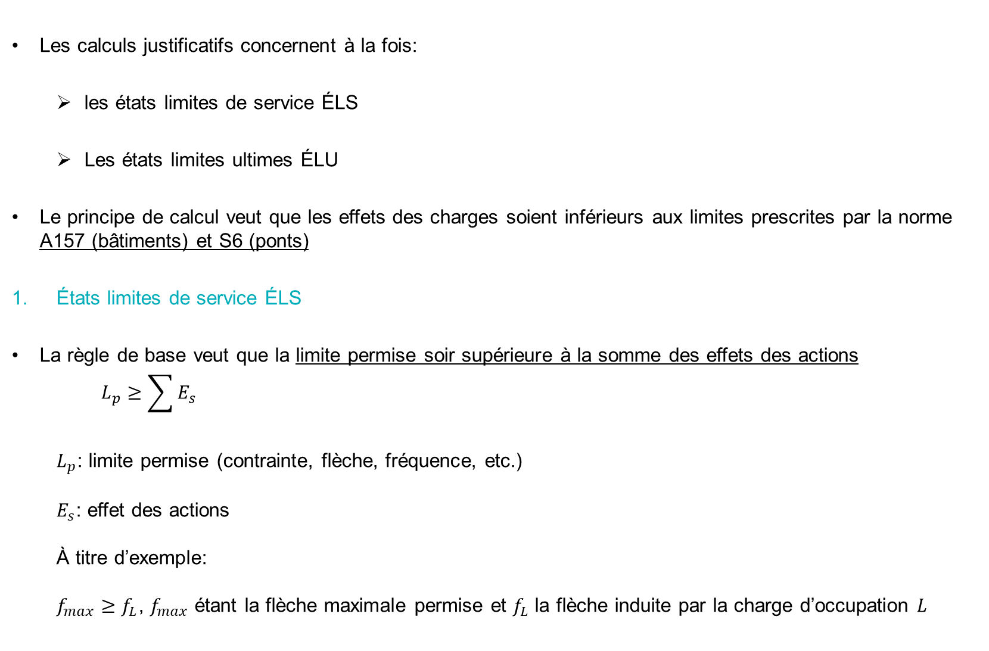
Actions, combinaisons et états limites
  Les calculs justificatifs concernent à la fois:
    les états limites de service ÉLS
    Les états limites ultimes ÉLU
  Le principe de calcul veut que les effets des charges soient inférieurs aux limites prescrites par la norme A157 (bâtiments) et S6 (ponts)
  États limites de service ÉLS
  La règle de base veut que la limite permise soir supérieure à la somme des effets des actions
      $$L_{p}≥\sum{E_{s}}$$
  $L_{p}$: limite permise (contrainte, flèche, fréquence, etc.)
  $E_{s}$: effet des actions
  À titre d’exemple:
  $f_{max}≥f_{L}$, $f_{max}$ étant la flèche maximale permise et $f_{L}$ la flèche induite par la charge d’occupation $L$

Slide 20
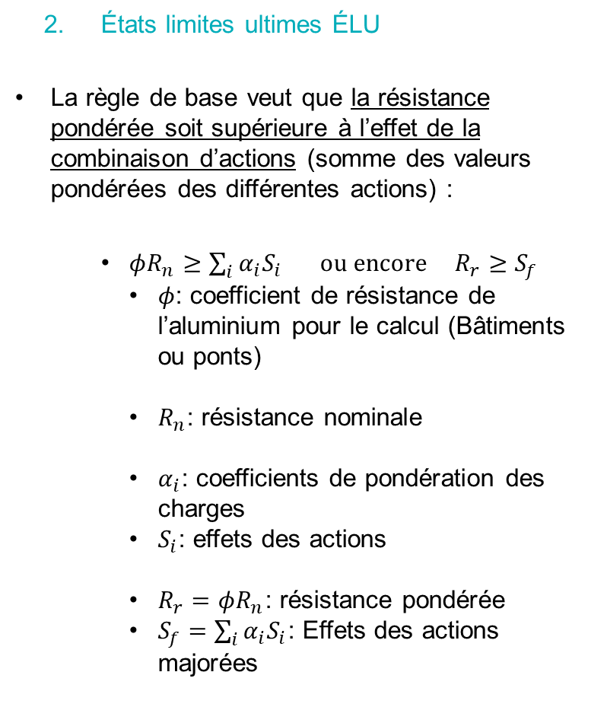
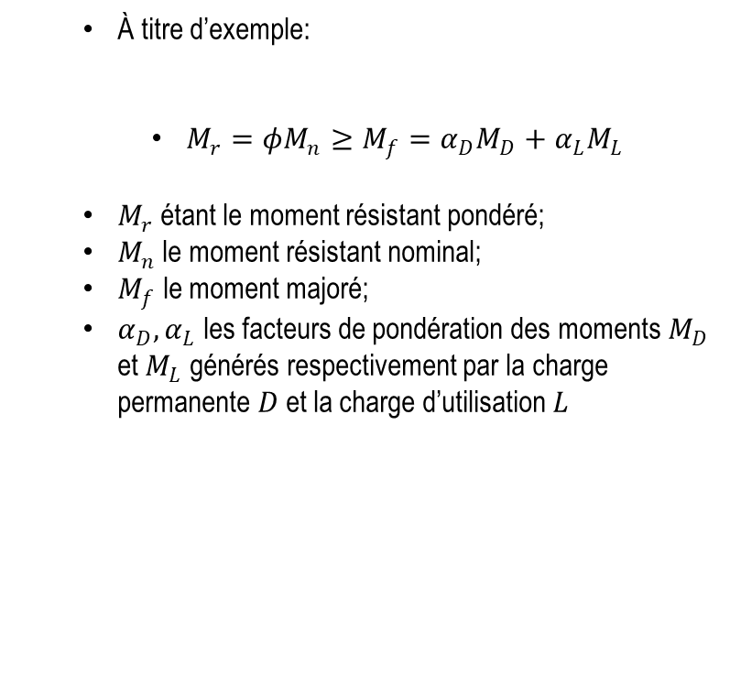
Actions, combinaisons et états limites
  États limites ultimes ÉLU
  La règle de base veut que la résistance pondérée soit supérieure à l’effet de la combinaison d’actions (somme des valeurs pondérées des différentes actions) :
      $φR_{n}≥\sum_{i}{α_{i}S_{i}} ou encore R_{r}≥S_{f}$
    $φ$: coefficient de résistance de l’aluminium pour le calcul (Bâtiments ou ponts)
    $R_{n}$: résistance nominale
    $α_{i}$: coefficients de pondération des charges
    $S_{i}$: effets des actions
    $R_{r}=φR_{n}$: résistance pondérée
    $S_{f}=\sum_{i}{α_{i}S_{i}}$: Effets des actions majorées
  À titre d’exemple:
    $M_{r}=φM_{n}≥M_{f}=α_{D}M_{D}+α_{L}M_{L}$
  $M_{r}$étant le moment résistant pondéré;
  $M_{n} \text{le} \text{moment} \text{r}\text{é}\text{sistant} \text{nominal}\text{;}$
  $M_{f}$ le moment majoré;
  $α_{D},α_{L}$ les facteurs de pondération des moments $M_{D}$ et $M_{L}$ générés respectivement par la charge permanente $D$et la charge d’utilisation $L$

Slide 21
Actions, combinaisons et états limites
États limites ultimes – Calcul des bâtiments

Slide 22

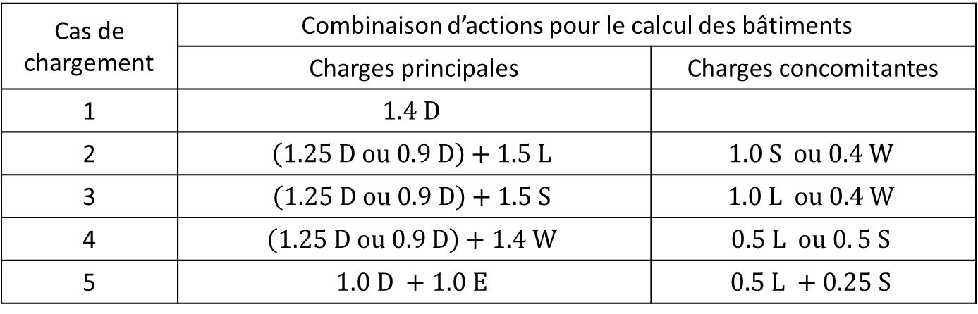

Actions, combinaisons et états limites
  Au Canada, pour le calcul des bâtiments, c’est le code national du bâtiment qui spécifie les facteurs de pondération des actions $α_{i}$ et qui réfère à la norme S157 pour le calcul des résistances pondérées avec les coefficients de résistance $φ$ de l’aluminium (dites aussi coefficients de tenue)
Cas de chargement | Combinaison d’actions pour le calcul des bâtiments
 | Charges principales | Charges concomitantes
1 | $$1.4 D$$
2 | $$\left(1.25 D ou 0.9 D\right)+1.5 L$$ | $$1.0 S ou 0.4 W$$
3 | $$\left(1.25 D ou 0.9 D\right)+1.5 S$$ | $$1.0 L ou 0.4 W$$
4 | $$\left(1.25 D ou 0.9 D\right)+1.4 W$$ | $$0.5 L ou 0. 5 S$$
5 | $$1.0 D +1.0 E$$ | $$0.5 L +0.25 S$$
Combinaison d’actions et coefficients de pondération aux fins de calcul aux ELU des bâtiments (CNBC 2015)
D: Charge permanente
L: Surcharge d’utilisation
S: Charge due à la neige
W: Charge de vent
E: Effets et charges sismiques
  $⨀$ Ces combinaisons ne considèrent pas les charges dues aux ponts roulants. Les combinaisons de charges applicables à ce dernier cas sont indiquées dans le tableau 4.1.3.2-B du code national du bâtiment
Sources : https://publications.gc.ca/collections/collection_2019/cnrc-nrc/NR24-28-2018-fra.pdf

Slide 23
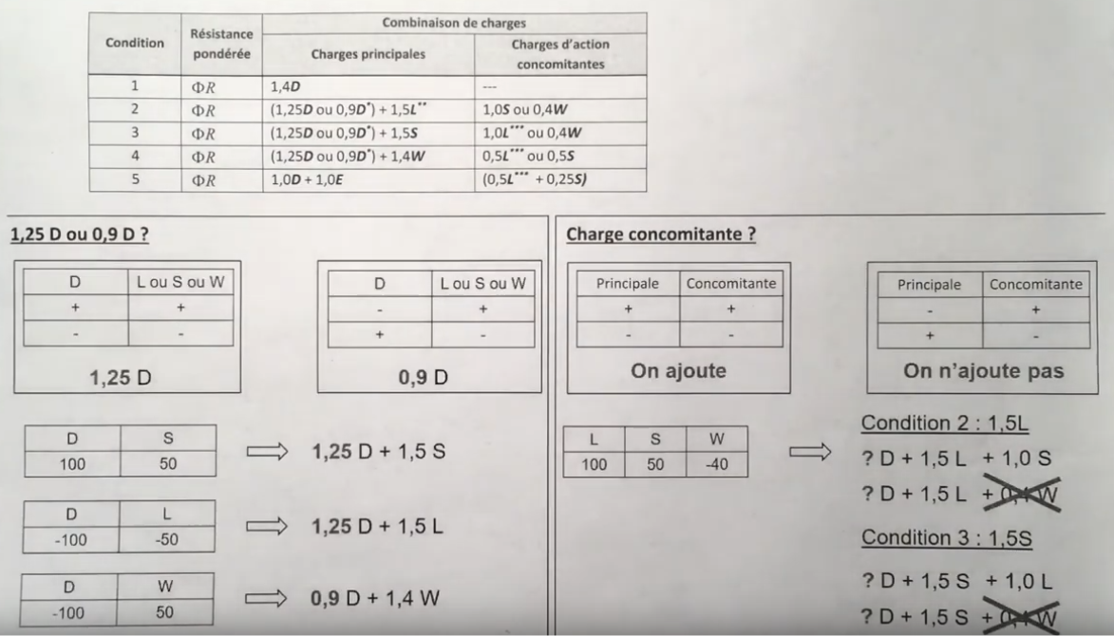
Actions, combinaisons et états limites
Combinaison d’actions pour le calcul des bâtiments
Source: https://www.youtube.com/watch?v=Yo7N4d_Uglg

Slide 24
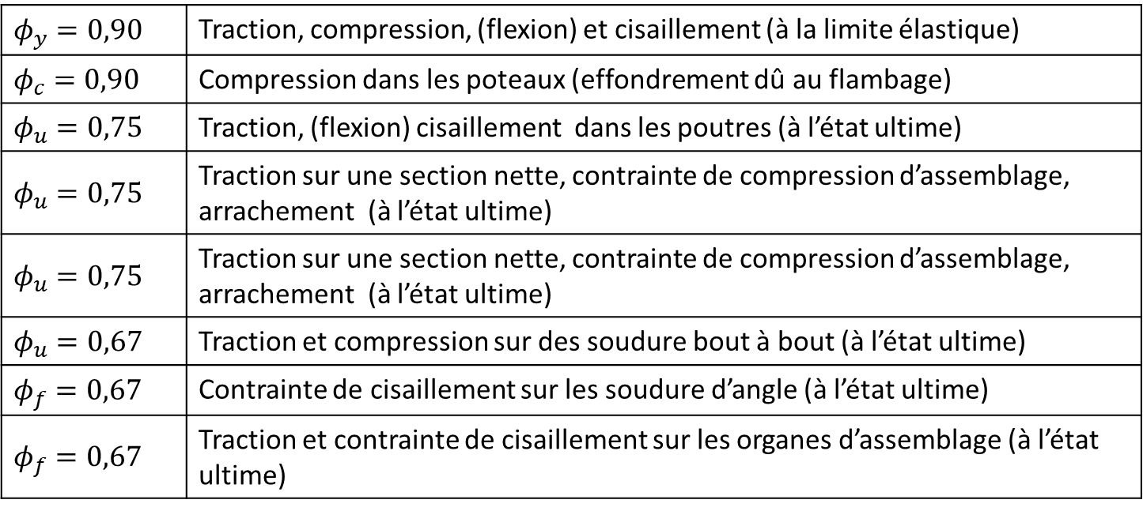
Actions, combinaisons et états limites
$$φ_{y}=0,90$$ | Traction, compression, (flexion) et cisaillement (à la limite élastique)
$$φ_{c}=0,90$$ | Compression dans les poteaux (effondrement dû au flambage)
$$φ_{u}=0,75$$ | Traction, (flexion) cisaillement dans les poutres (à l’état ultime)
$$φ_{u}=0,75$$ | Traction sur une section nette, contrainte de compression d’assemblage, arrachement (à l’état ultime)
$$φ_{u}=0,75$$ | Traction sur une section nette, contrainte de compression d’assemblage, arrachement (à l’état ultime)
$$φ_{u}=0,67$$ | Traction et compression sur des soudure bout à bout (à l’état ultime)
$$φ_{f}=0,67$$ | Contrainte de cisaillement sur les soudure d’angle (à l’état ultime)
$$φ_{f}=0,67$$ | Traction et contrainte de cisaillement sur les organes d’assemblage (à l’état ultime)
Coefficients de tenue pour le calcul des bâtiments et des ponts (S157 2005)
Source : Beaulieu, Denis. Calcul des charpentes d'aluminium (2003)

Slide 25
Actions, combinaisons et états limites
États limites ultimes – Calcul des ponts

Slide 26
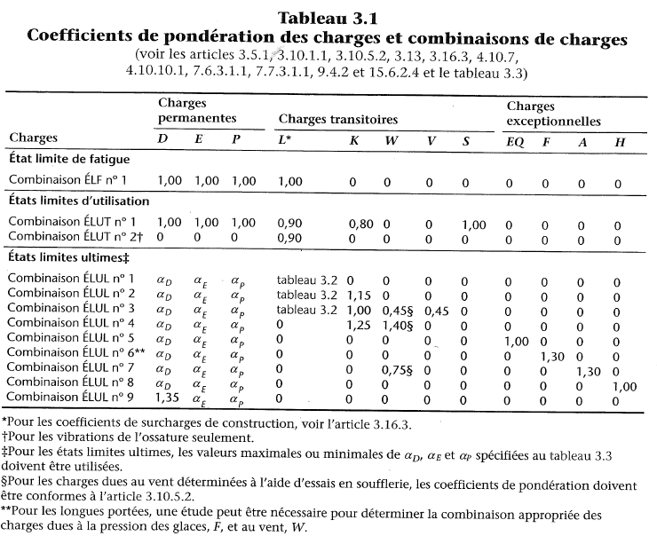
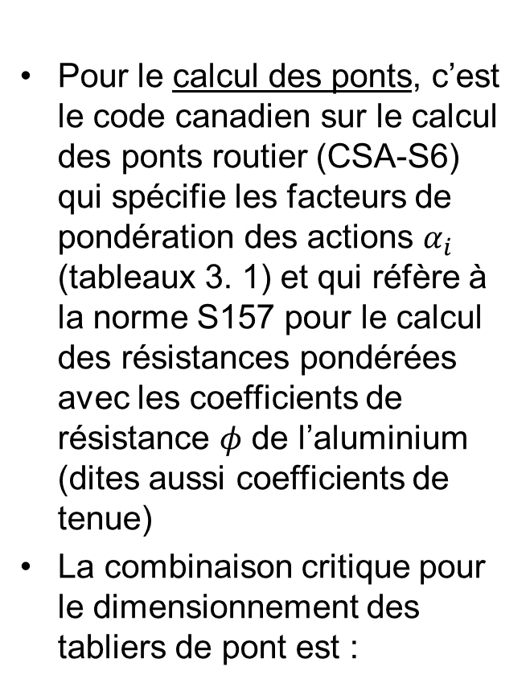
Actions, combinaisons et états limites
  Pour le calcul des ponts, c’est le code canadien sur le calcul des ponts routier (CSA-S6) qui spécifie les facteurs de pondération des actions $α_{i}$ (tableaux 3. 1) et qui réfère à la norme S157 pour le calcul des résistances pondérées avec les coefficients de résistance 𝜙 de l’aluminium (dites aussi coefficients de tenue)
  La combinaison critique pour le dimensionnement des tabliers de pont est :
Combinaison d’actions aux fin de calcul des ponts
Source : CSA S6 : Code Canadien sur le calcul des ponts routiers
© 2014 Canadian Standard Association

Slide 27
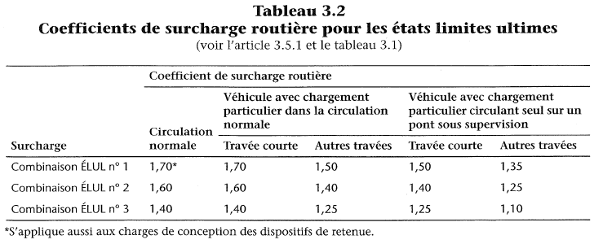

Actions, combinaisons et états limites
Coefficients de surcharge routière $α_{L}$ pour le calcul aux ELU (CSA S6, 2014)
Coefficients de surcharge routière $α_{L}$
Source : CSA S6 : Code Canadien sur le calcul des ponts routiers
© 2014 Canadian Standard Association

Slide 28
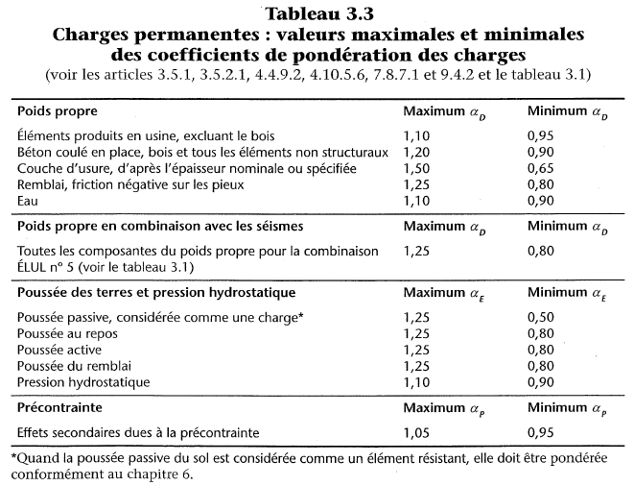
Actions, combinaisons et états limites
Valeurs minimales des coefficients de pondération des charges permanentes pour le calcul aux ELU
Source : CSA S6 : Code Canadien sur le calcul des ponts routiers
© 2014 Canadian Standard Association

Slide 29
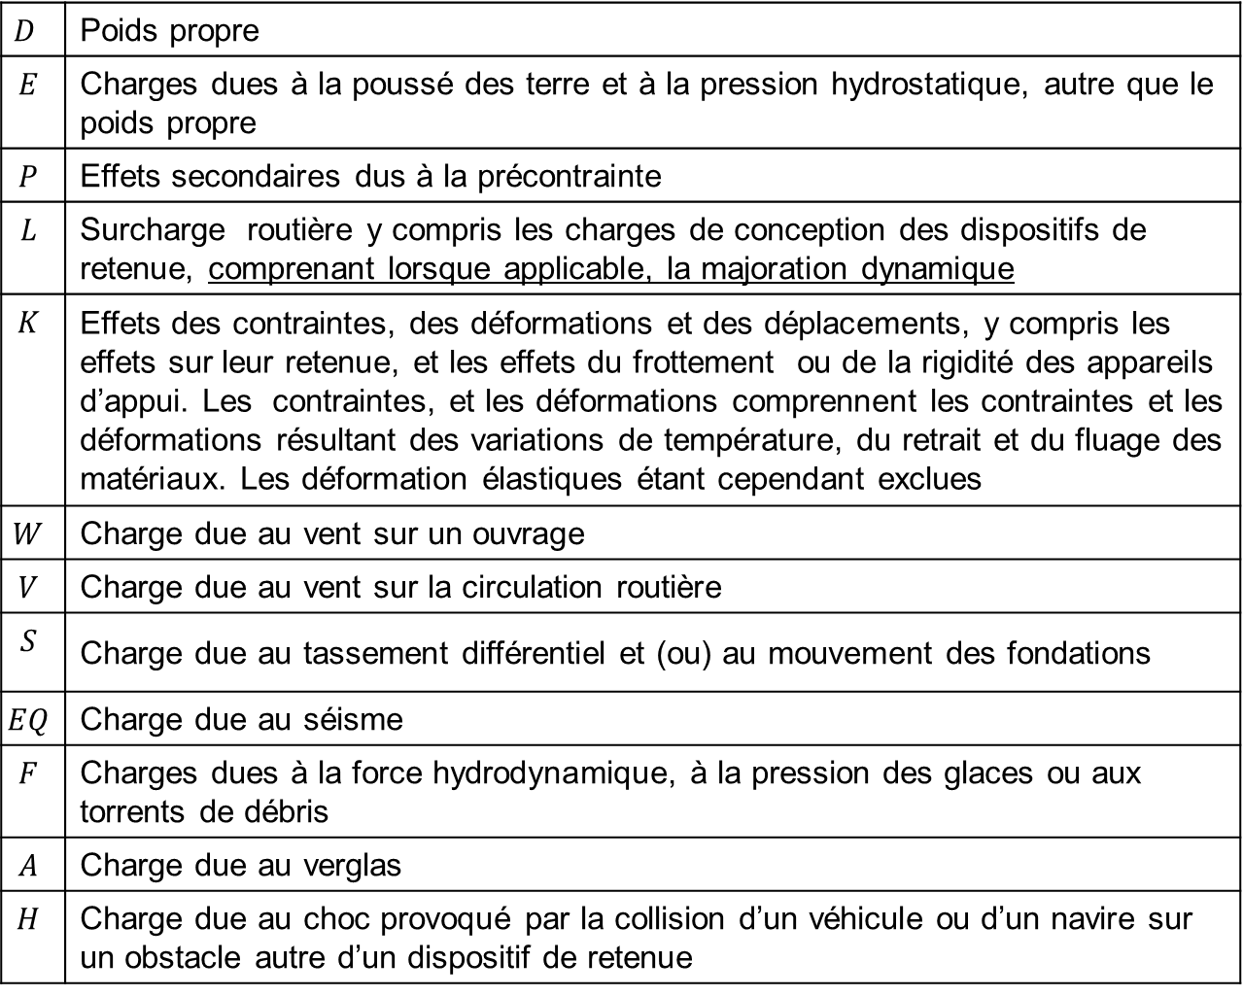
Actions, combinaisons et états limites
$$D$$ | Poids propre
$$E$$ | Charges dues à la poussé des terre et à la pression hydrostatique, autre que le poids propre
$$P$$ | Effets secondaires dus à la précontrainte
$$L$$ | Surcharge routière y compris les charges de conception des dispositifs de retenue, comprenant lorsque applicable, la majoration dynamique
$$K$$ | Effets des contraintes, des déformations et des déplacements, y compris les effets sur leur retenue, et les effets du frottement ou de la rigidité des appareils d’appui. Les contraintes, et les déformations comprennent les contraintes et les déformations résultant des variations de température, du retrait et du fluage des matériaux. Les déformation élastiques étant cependant exclues
$$W$$ | Charge due au vent sur un ouvrage
$$V$$ | Charge due au vent sur la circulation routière
$$S$$ | Charge due au tassement différentiel et (ou) au mouvement des fondations
$$EQ$$ | Charge due au séisme
$$F$$ | Charges dues à la force hydrodynamique, à la pression des glaces ou aux torrents de débris
$$A$$ | Charge due au verglas
$$H$$ | Charge due au choc provoqué par la collision d’un véhicule ou d’un navire sur un obstacle autre d’un dispositif de retenue
  Les charges d’utilisation dans ce cas y sont dénotées et définies de la façon suivante :
Source : CSA S6:19

Slide 30
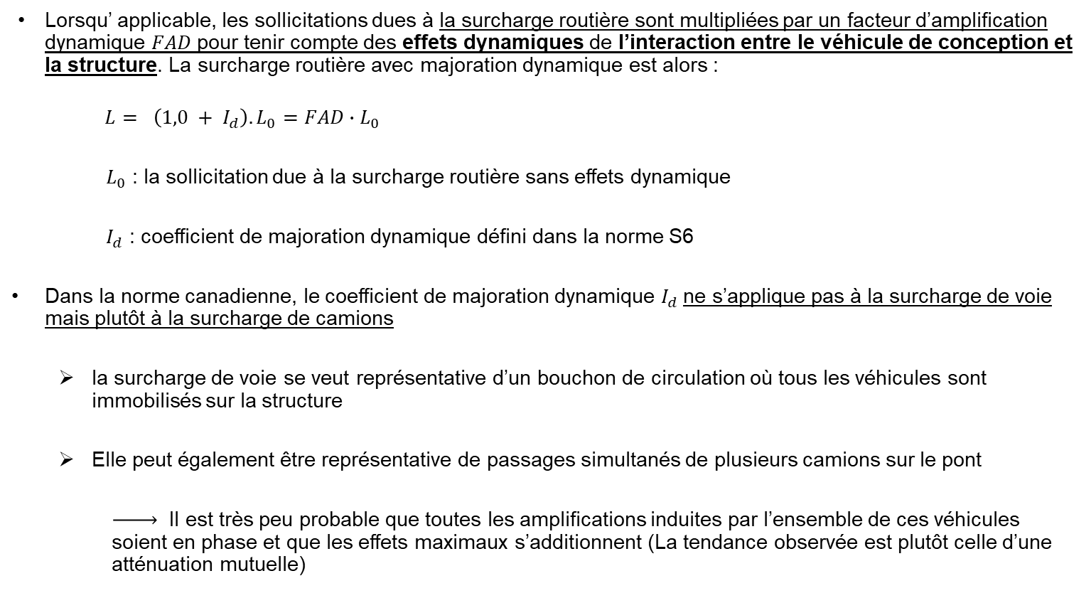
Actions, combinaisons et états limites
  Lorsqu’ applicable, les sollicitations dues à la surcharge routière sont multipliées par un facteur d’amplification dynamique $FAD$pour tenir compte des effets dynamiques de l’interaction entre le véhicule de conception et la structure. La surcharge routière avec majoration dynamique est alors :
    $$L= \left(1,0 + I_{d}\right).L_{0}=FAD∙L_{0}$$
    $L_{0}$ : la sollicitation due à la surcharge routière sans effets dynamique
    $I_{d}$ : coefficient de majoration dynamique défini dans la norme S6
  Dans la norme canadienne, le coefficient de majoration dynamique $I_{d}$ne s’applique pas à la surcharge de voie mais plutôt à la surcharge de camions
    la surcharge de voie se veut représentative d’un bouchon de circulation où tous les véhicules sont immobilisés sur la structure
    Elle peut également être représentative de passages simultanés de plusieurs camions sur le pont
      Il est très peu probable que toutes les amplifications induites par l’ensemble de ces véhicules soient en phase et que les effets maximaux s’additionnent (La tendance observée est plutôt celle d’une atténuation mutuelle)
  $⨀$ À noter que le facteur de pondération des charges vives $α_{L}$ (acétate 48) pondère les efforts induits par la surcharge routière majorée pour tenir compte des effets dynamiques

Slide 31
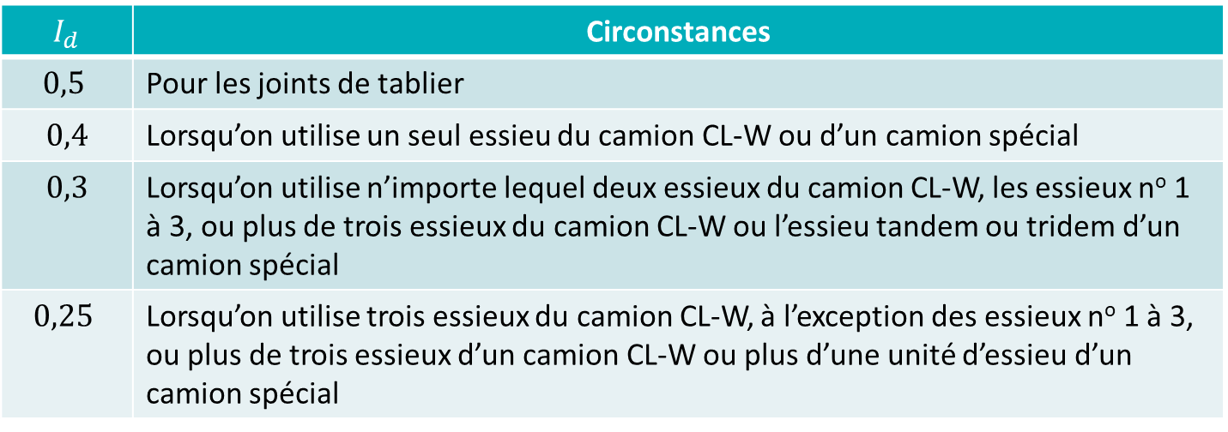
Actions, combinaisons et états limites
  L’utilisation d’un $I_{d}$ qui est fonction du nombre d’essieux exige la prise en compte de plusieurs configurations d’essieux
$I_{d}$ | Circonstances
$$0,5$$ | Pour les joints de tablier
$$0,4$$ | Lorsqu’on utilise un seul essieu du camion CL-W ou d’un camion spécial
$$0,3$$ | Lorsqu’on utilise n’importe lequel deux essieux du camion CL-W, les essieux nº 1 à 3, ou plus de trois essieux du camion CL-W ou l’essieu tandem ou tridem d’un camion spécial
$$0,25$$ | Lorsqu’on utilise trois essieux du camion CL-W, à l’exception des essieux nº 1 à 3, ou plus de trois essieux d’un camion CL-W ou plus d’une unité d’essieu d’un camion spécial
Coefficients de majoration dynamique $I_{d}$ recommandés dans la norme Canadienne pour différentes circonstances aux fin de calcul des ponts (CSA S6 2014)
  $⨀$ Les configurations CL-W ainsi que les numéros des essieux sont indiqués dans la norme S6-14
Source : CSA S6-14

Slide 32
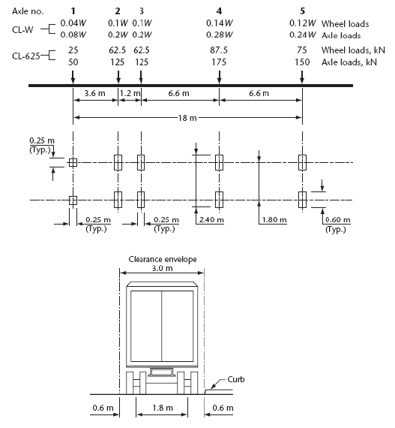
Actions, combinaisons et états limites
Configurations CL-W et CL-625 (CSA S6-14, article 3.8.3.2, figure 3.2)
Source: engineering.com

Slide 33
Actions, combinaisons et états limites
États limites ultimes – Calcul des autres types de structure

Slide 34
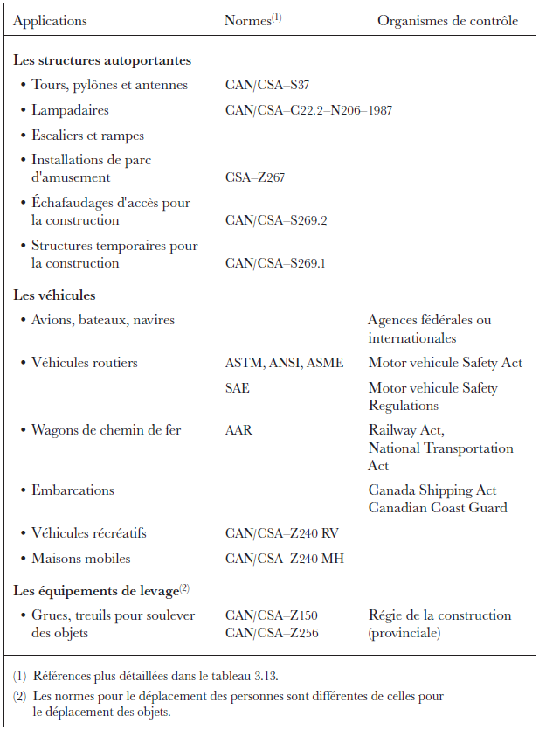
Actions, combinaisons et états limites
  Pour les structures de type autre que ponts et bâtiments, les normes applicables sont indiquées aux tableaux 3.12a, 3.12b et 3.13 suivants (D. Beaulieu)
Tableau 3.12a - Normes applicables aux structures de type autre que ponts et bâtiments
Source : Beaulieu, Denis. Calcul des charpentes d'aluminium (2003)

Slide 35
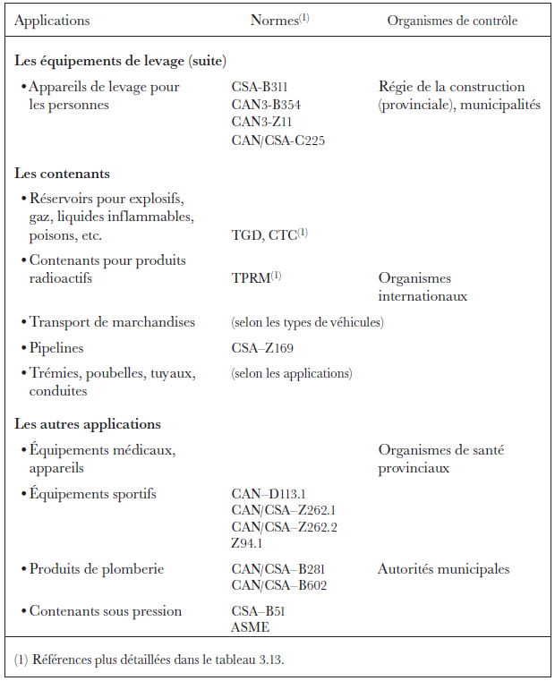
Actions, combinaisons et états limites
Tableau 3.12b - Normes applicables aux structures de type autre que ponts et bâtiments
Source : Beaulieu, Denis. Calcul des charpentes d'aluminium (2003)

Slide 36
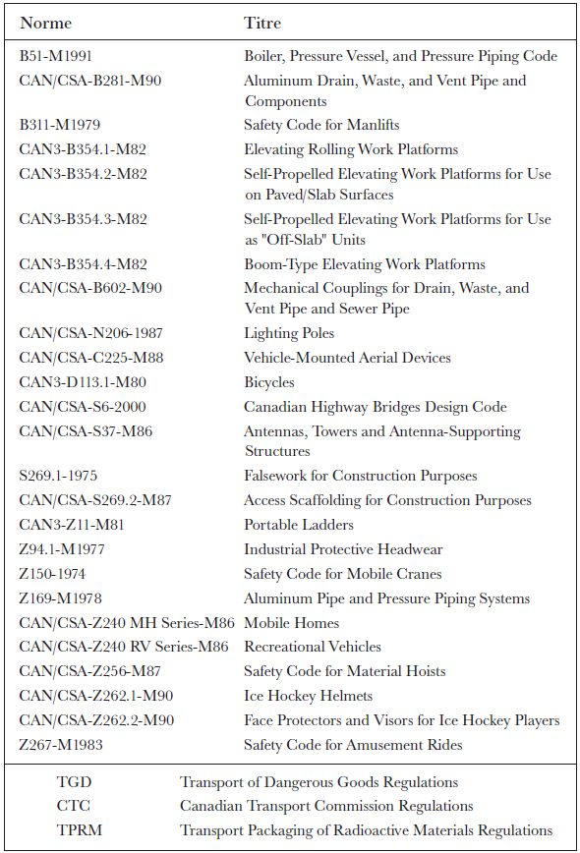
Actions, combinaisons et états limites
Tableau 3.13 Liste des normes introduites dans le tableau 3.12 précédent
Source : Beaulieu, Denis. Calcul des charpentes d'aluminium (2003)

Slide 37
Actions, combinaisons et états limites
Règlements classiques – Calcul aux contraintes admissibles

Slide 38
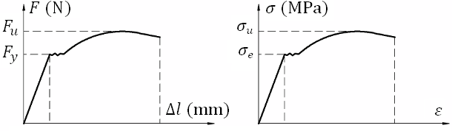
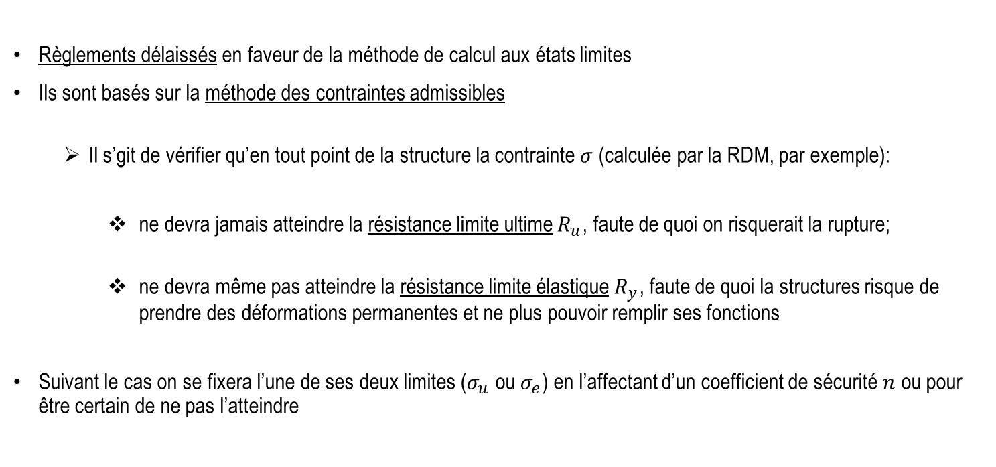
Actions, combinaisons et états limites
Règlements délaissés en faveur de la méthode de calcul aux états limites
Ils sont basés sur la méthode des contraintes admissibles
  Il s’git de vérifier qu’en tout point de la structure la contrainte $σ$ (calculée par la RDM, par exemple):
    ne devra jamais atteindre la résistance limite ultime $R_{u}$, faute de quoi on risquerait la rupture;
    ne devra même pas atteindre la résistance limite élastique $R_{y}$, faute de quoi la structures risque de prendre des déformations permanentes et ne plus pouvoir remplir ses fonctions
Suivant le cas on se fixera l’une de ses deux limites ($σ_{u}$ ou $σ_{e}$) en l’affectant d’un coefficient de sécurité $n$ ou pour être certain de ne pas l’atteindre
Source : CSA S6 : eleydet.free.fr

Slide 39
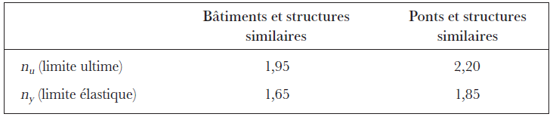
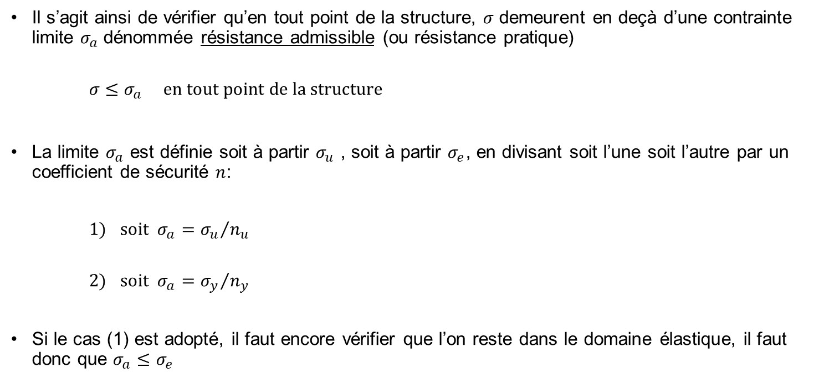
Actions, combinaisons et états limites
Il s’agit ainsi de vérifier qu’en tout point de la structure, $σ$ demeurent en deçà d’une contrainte limite $σ_{a}$dénommée résistance admissible (ou résistance pratique)
    $$σ≤σ_{a} en tout point de la structure$$
La limite $σ_{a}$ est définie soit à partir $σ_{u}$ , soit à partir $σ_{e}$, en divisant soit l’une soit l’autre par un coefficient de sécurité $n$:
    $soit σ_{a}={σ_{u}}/{n_{u}}$
    $soit σ_{a}={σ_{y}}/{n_{y}}$
Si le cas (1) est adopté, il faut encore vérifier que l’on reste dans le domaine élastique, il faut donc que $σ_{a}≤σ_{e}$
Coefficients de sécurité pour la traction
Source : Beaulieu, Denis. Calcul des charpentes d'aluminium (2003)

Slide 40
Actions, combinaisons et états limites
Les règlements classiques ne tient pas compte de la nature des charges, ni des incertitudes sur les grandeurs et les méthodes utilisées dans le calcul et le dimensionnement, en effet:
    Les matériaux peuvent être moins résistants que prévu
    Les charges appliquées peuvent être plus sévères que prévu
    Les méthodes de calcul et les hypothèses peuvent ne pas correspondre exactement à la réalité
  Ce type d’approche, basé sur la méthode des contraintes admissibles a donc été progressivement abandonnée par les différentes normes
  Autrefois au Canada, on dimensionnait les structures selon cette méthode, qu’on a abandonnait tout comme l’Europe et les États-Unis en faveur de l’approche semi-probabiliste, basée sur le calcul aux ‘‘états limites’’

Slide 41
Plan
A – Actions, combinaisons et états limites
B – États limites d’utilisation

Slide 42
États limites d’utilisation
Actions - rappel

Slide 43
États limites d’utilisation
  Actions directes
    charges concentrées et distribuées
      Charges permanentes
      Charges d’occupation
      Charge de vent
      Charge de neige
      Charge de glace
  Actions indirectes
    déformations imposées
      De type nature naturelle : charges dues à la variation de température, retrait et fluage, affaissement d’appuis, tremblement de terre, etc.
      De nature artificielle : charges induites par la précontrainte, un défaut de verticalité, etc.

Slide 44
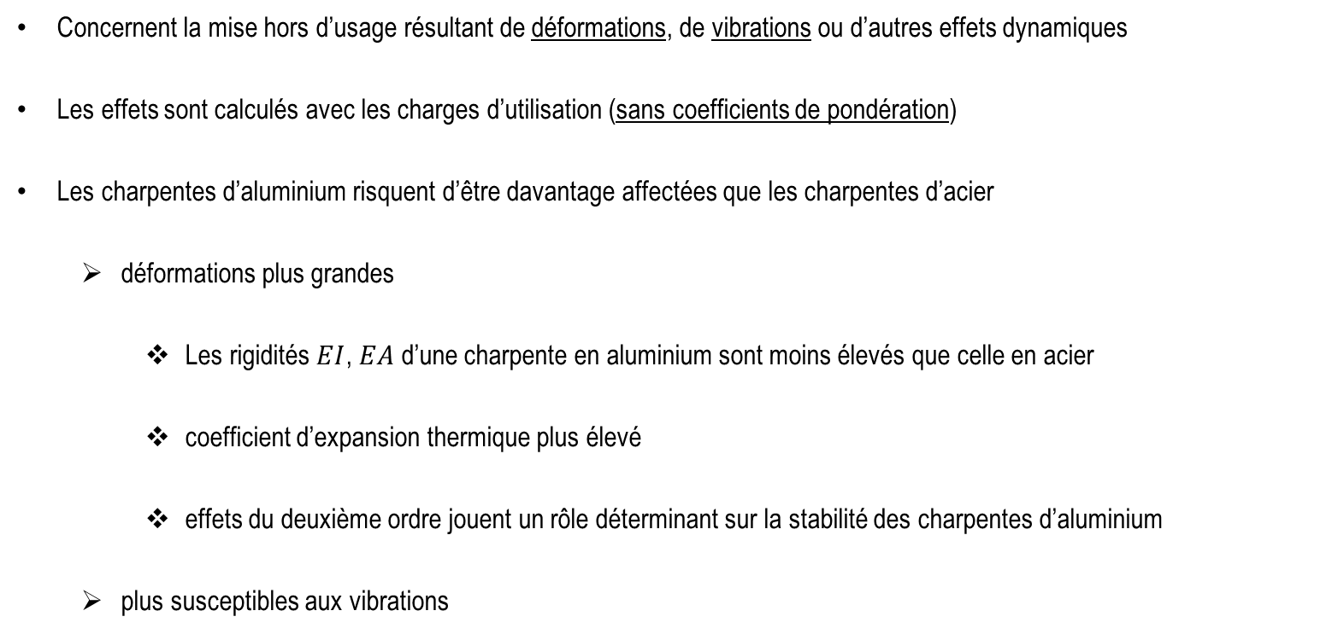
États limites d’utilisation
  Concernent la mise hors d’usage résultant de déformations, de vibrations ou d’autres effets dynamiques
  Les effets sont calculés avec les charges d’utilisation (sans coefficients de pondération)
  Les charpentes d’aluminium risquent d’être davantage affectées que les charpentes d’acier
    déformations plus grandes
      Les rigidités $EI$, $EA$ d’une charpente en aluminium sont moins élevés que celle en acier
      coefficient d’expansion thermique plus élevé
      effets du deuxième ordre jouent un rôle déterminant sur la stabilité des charpentes d’aluminium
    plus susceptibles aux vibrations
  $⨀$ Le concepteur a tout intérêt à tenir compte des états limites d’utilisation dans ses calculs préliminaires

Slide 45
États limites d’utilisation
Déformations

Slide 46
États limites d’utilisation
  Les déformations des structures peuvent être groupées en déformations axiales, de cisaillement et de flexion
    Déformations axiales : généralement négligeables dans les pièces fléchies, mais pas dans les pièces en traction et en compression (structure en treillis)
    Déformations de cisaillement : négligeables dans les poutres et poutres assemblées, mais pas dans les treillis
    Déformations de flexion : ne peuvent être négliger, puisque elles engendrent des flèches latérales et verticales supérieures aux autres types de déformations
  À la place d’imposer des limites sur les déformations, les normes suggèrent plutôt de limiter les flèches verticales des planchers et les flèches latérales des charpentes

Slide 47
États limites d’utilisation
Flèches limites dans les bâtiments en charpentes d’aluminium

Slide 48
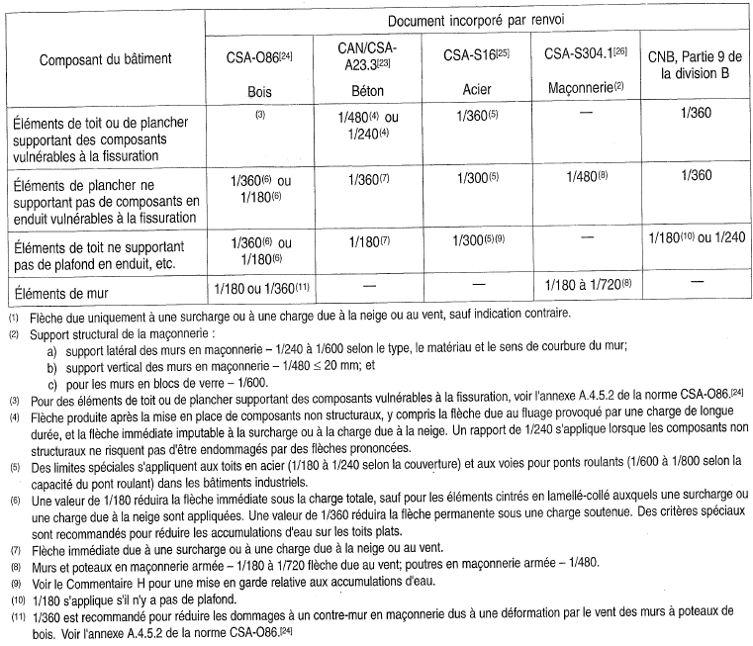
États limites d’utilisation
  La norme S157 renvoie à la norme CSA-S16 pour le calcul des charpentes en acier
Critères des flèches
(Guide d’utilisation -
CNB 2015 Commentaire sur le calcul des structures)
Source : CNB: Code national du bâtiment
© 2015 Conseil national de recherche Canada

Slide 49
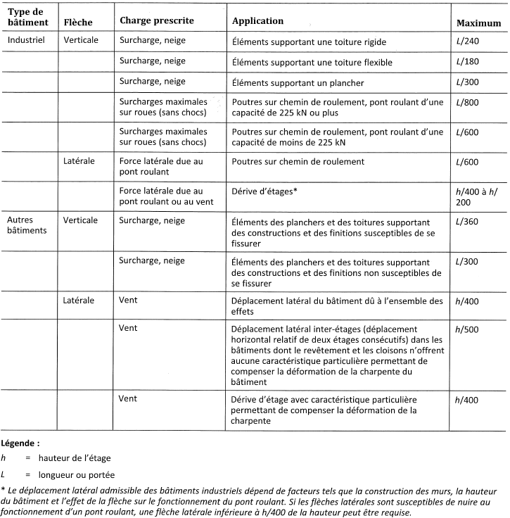
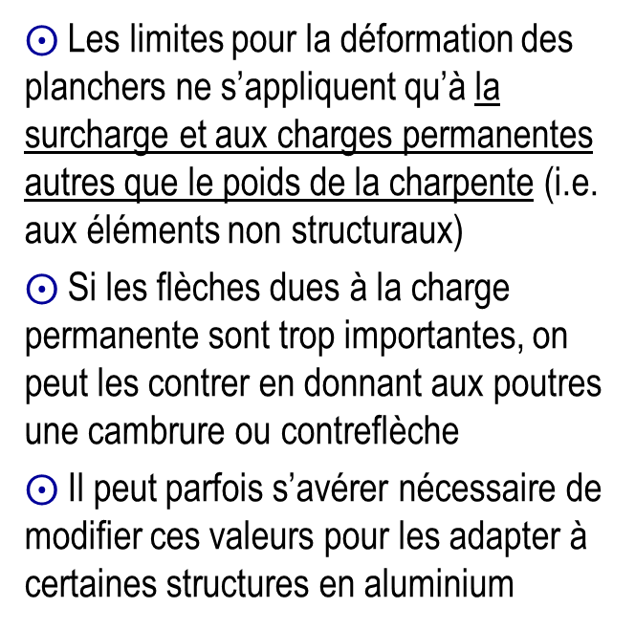
États limites d’utilisation
  $⨀$ Les limites pour la déformation des planchers ne s’appliquent qu’à la surcharge et aux charges permanentes autres que le poids de la charpente (i.e. aux éléments non structuraux)
  $⨀$ Si les flèches dues à la charge permanente sont trop importantes, on peut les contrer en donnant aux poutres une cambrure ou contreflèche
  $⨀$ Il peut parfois s’avérer nécessaire de modifier ces valeurs pour les adapter à certaines structures en aluminium
Source : CSA S6 : Code Canadien sur le calcul des ponts routiers
© 2014 Canadian Standard Association
Critères relatifs aux flèches dans les bâtiments

Slide 50
États limites d’utilisation
Flèches limites dans les ponts

Slide 51
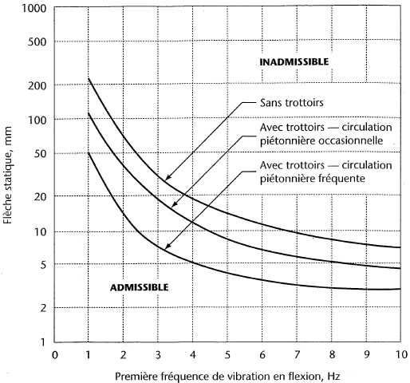
États limites d’utilisation
  Selon le CNB 2015, la flèche maximale due à la surcharge routière pondérée, y compris le coefficient de majoration dynamique, ne doit pas dépasser la limite indiquée dans la figure suivante en fonction de la première fréquence de vibration du pont:
Limites de flèches pour les vibration de l’ossature des ponts routiers (CNB-2015)
Source : CNB: Code national du bâtiment
© 2015 Conseil national de recherche Canada

Slide 52
États limites d’utilisation
Vibration des planchers (plateformes)

Slide 53
États limites d’utilisation
  Les sollicitations dynamiques appliquées aux planchers de bâtiment ou plateformes peuvent produire deux types de vibrations :
    les vibrations continues : causées par les mouvements périodiques de machines, de véhicules et certaines activités humaines comme la dance
    les vibrations transitoires : provoquées par des personnes qui marchent ou sautent ou par un autre choc (poids qu’on laisse tomber ou impact d’un véhicule dans un garage). Elles disparaissent à une cadence qui dépend de la capacité d’amortissement
  La réponse d’un plancher à une sollicitation dynamique dépend :
    du type d’excitation (continue ou transitoire)
    de la fréquence fondamentale du plancher
    de sa capacité d’amortissement
  La réponse ne doit pas dépasser le seuil de tolérance des utilisateurs
  $⨀$ Le seuil de tolérance, fixé par les normes, est souvent exprimé en fonction de l’accélération maximale des vibrations résultant de la sollicitation dynamique

Slide 54
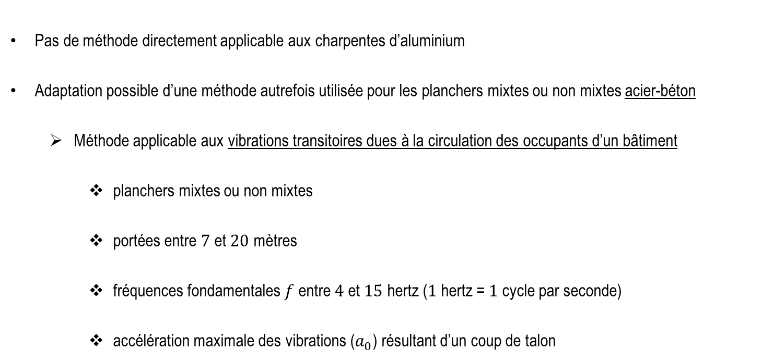
États limites d’utilisation
  Pas de méthode directement applicable aux charpentes d’aluminium
  Adaptation possible d’une méthode autrefois utilisée pour les planchers mixtes ou non mixtes acier-béton
    Méthode applicable aux vibrations transitoires dues à la circulation des occupants d’un bâtiment
      planchers mixtes ou non mixtes
      portées entre $7$ et $20$ mètres
      fréquences fondamentales $f$ entre $4$ et $15$ hertz ($1$ hertz = $1$ cycle par seconde)
      accélération maximale des vibrations ($a_{0}$) résultant d’un coup de talon

Slide 55
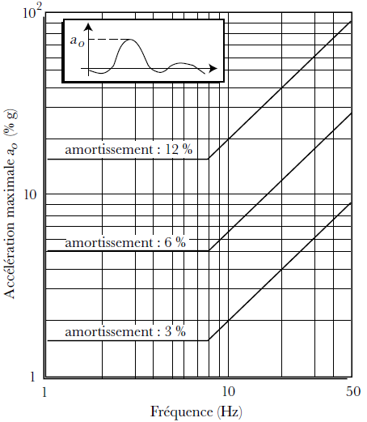
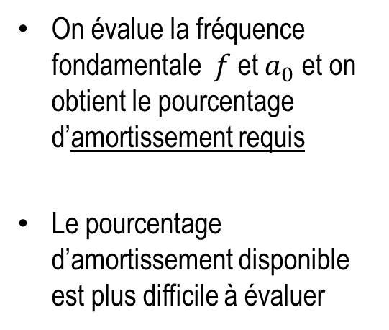
États limites d’utilisation
  On évalue la fréquence fondamentale $f$et $a_{0}$et on obtient le pourcentage d’amortissement requis
  Le pourcentage d’amortissement disponible est plus difficile à évaluer
Seuils de tolérance des vibrations de plancher de bâtiments, dues à la circulation des occupants
Source : Beaulieu, Denis. Calcul des charpentes d'aluminium (2003)

Slide 56

États limites d’utilisation
  Fréquence fondamentale ($f$) d’un plancher
    $$f=\frac{1}{\sqrt{\frac{1}{f_{1}^{2} }+\frac{1}{f_{2}^{2} }}}$$
  Fréquence des poutres ($f_{1}$) et des poutres principales ($f_{2}$) :
    $$f_{1}ou f_{2}=156\sqrt{\frac{EI_{T}}{w L^{4}}}$$
    $L$est la portée de la poutre ou de la poutre principale ($mm$)
    $I_{T}$ est le moment d’inertie de la section homogénéisée (${mm}^{4}$)
    $w$est le poids de la poutre ou de la poutre principale, incluant la dalle ($N/{mm}$)
    $$E = 70 000 MPa$$

Slide 57
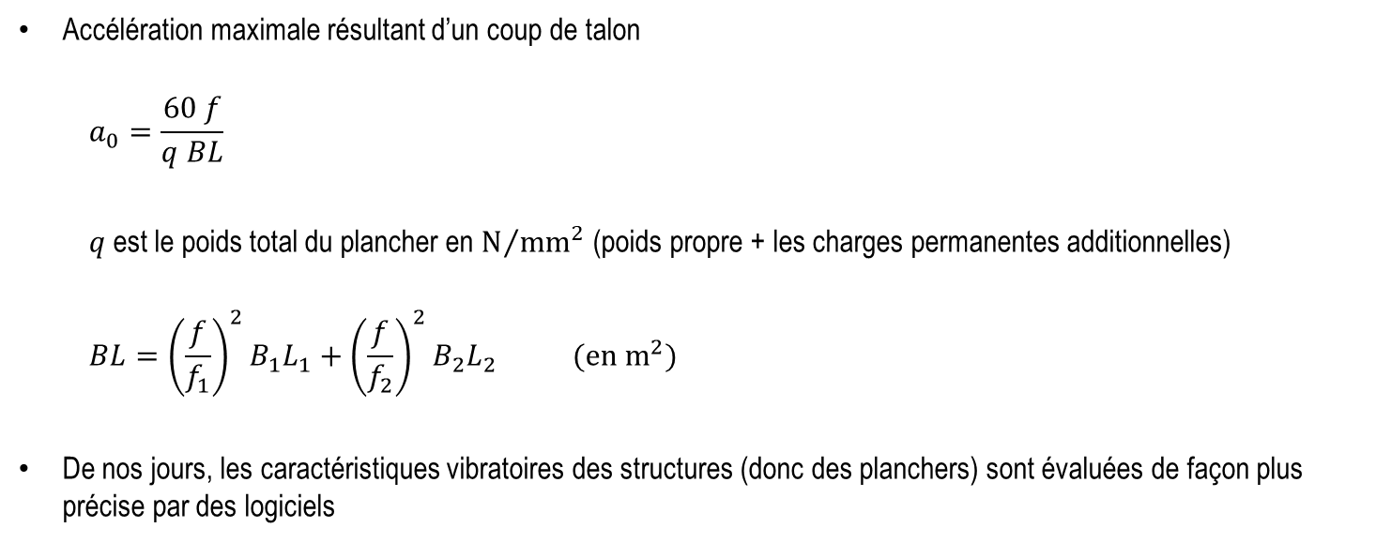
États limites d’utilisation
  Accélération maximale résultant d’un coup de talon
    $$a_{0}=\frac{60 f}{q BL}$$
    $q$est le poids total du plancher en $N/{{mm}^{2}}$ (poids propre + les charges permanentes additionnelles)
    $$BL={\left(\frac{f}{f_{1}}\right)}^{2}B_{1}L_{1}+{\left(\frac{f}{f_{2}}\right)}^{2}B_{2}L_{2} (en m^{2})$$
  De nos jours, les caractéristiques vibratoires des structures (donc des planchers) sont évaluées de façon plus précise par des logiciels
  $⨀$ Pour une poutre, $B_{1}$ est égal à $40 t_{e}$, où $t_{e}$ est l’épaisseur équivalente de la dalle de béton, tenant compte des nervures ($t_{e}$ = volume/surface de la dalle, en mètre). Pour une poutre principale, $B_{2}$ est égal à la largeur de la dalle tributaire de cette poutre

Slide 58
États limites d’utilisation
Vibration des structures

Slide 59
États limites d’utilisation
  Les vibrations sont induites par :
    des charges appliquées soudainement
    des charges cycliques imposées mécaniquement
    l’écoulement de fluides (vent) autour des pièces
  Les vibrations sont susceptibles d’entraîner la rupture par fatigue, surtout des structures soudées, puisque le soudage
    crée des imperfections
    réduit la résistance des pièces
    réduit la capacité d’amortissement de la structure
  Il faut éviter le phénomène de résonance
  Analyse à l’aide de logiciels ou, manuellement, à l’aide d’équations pour quelques cas courants

Slide 60
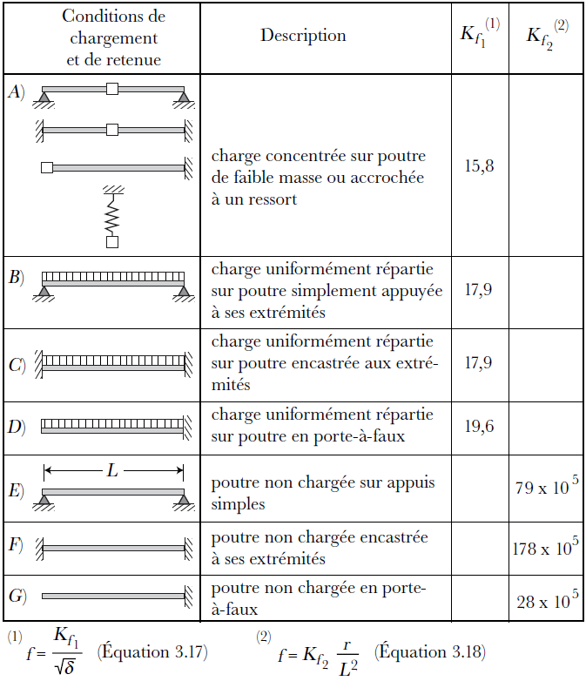
États limites d’utilisation
Fréquence naturelle de poutres simples
  $⨀$ $δ$ ($mm$) est la flèche maximale de la pièce causée par son propre poids ainsi que par la charge concentrée ou distribuée qui la sollicite, $r$($mm$) est le rayon de giration de la section de la pièce et $L$($mm$) est la portée
Source : Beaulieu, Denis. Calcul des charpentes d'aluminium (2003)

Slide 61







PARTENAIRES

